Slide 1

Logopedické pomůcky

Slide 2
Sovák:
stimulační
motivační
didaktické
derivační
podpůrné
názorné
registrační
+ víceúčelové (Lechta) a diagnostické (Vitásková)

Slide 3
Stimulační logopedické pomůcky
- podněcují k nápodobě
(vyš. Sluchu, oromotoriky)
ZVUKOVÉ HRAČKY
BUBLIFUK
NAFUKOVACÍ BALÓNKY

Slide 4

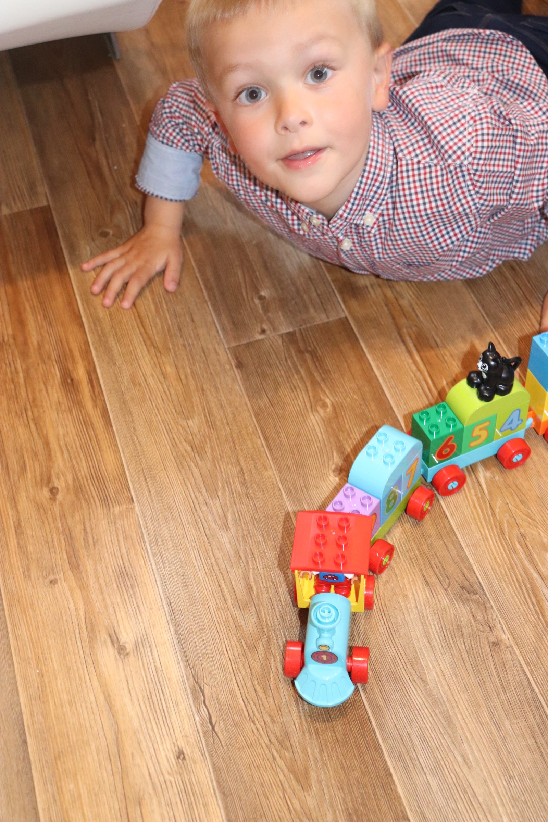
MOTIVAČNÍ LOGOPEDICKÉ POMůCKY
- k navození komunikační pohotovosti (zájem)
MAŇÁSEK/LOUTKY
SPOLEČENSKÉ HRY
LEGO

Slide 5
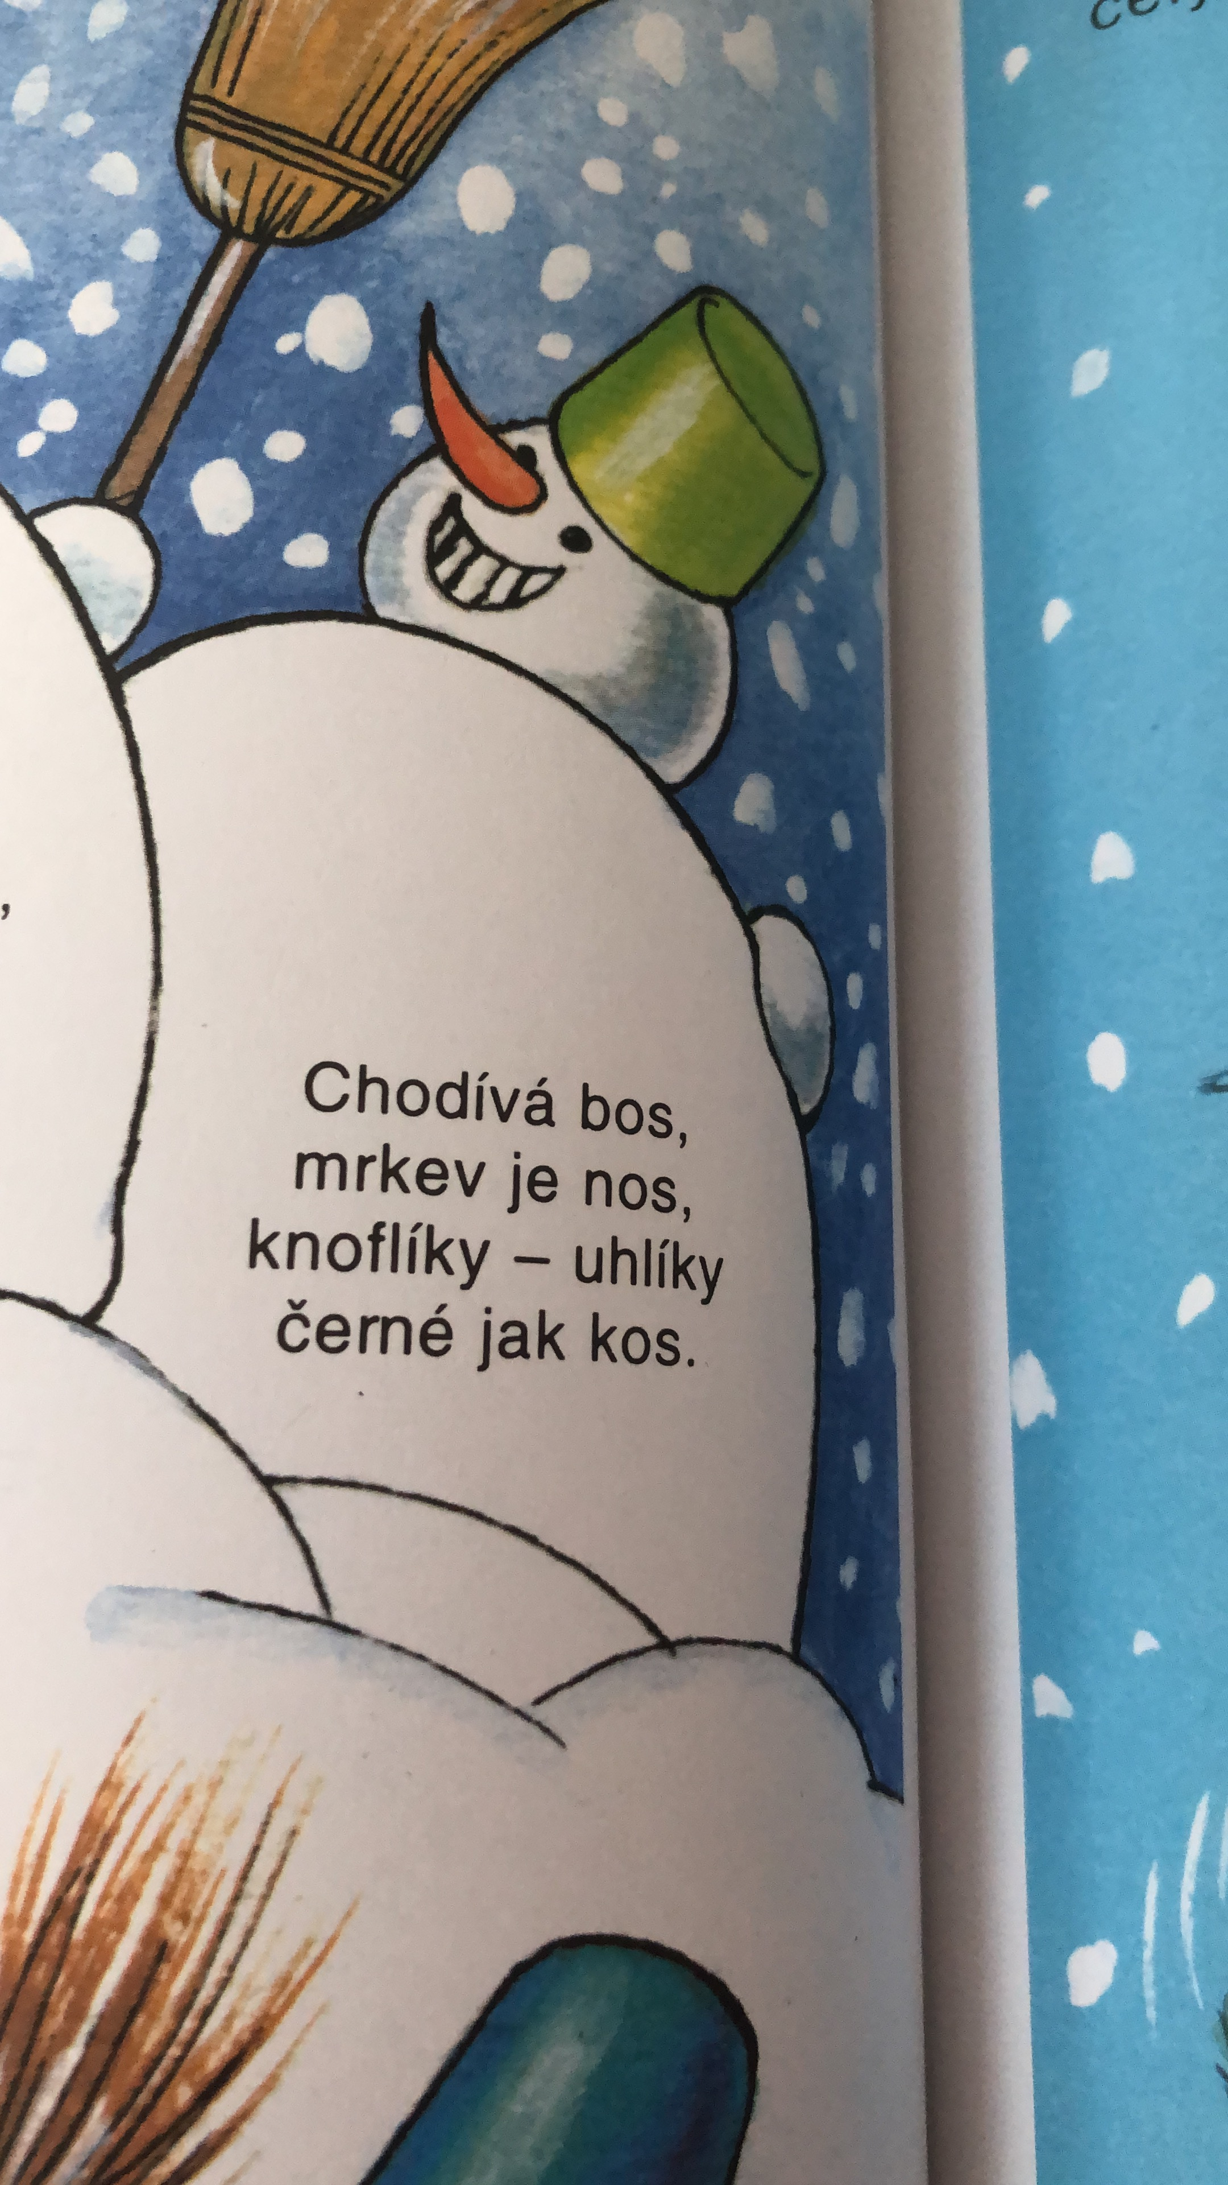
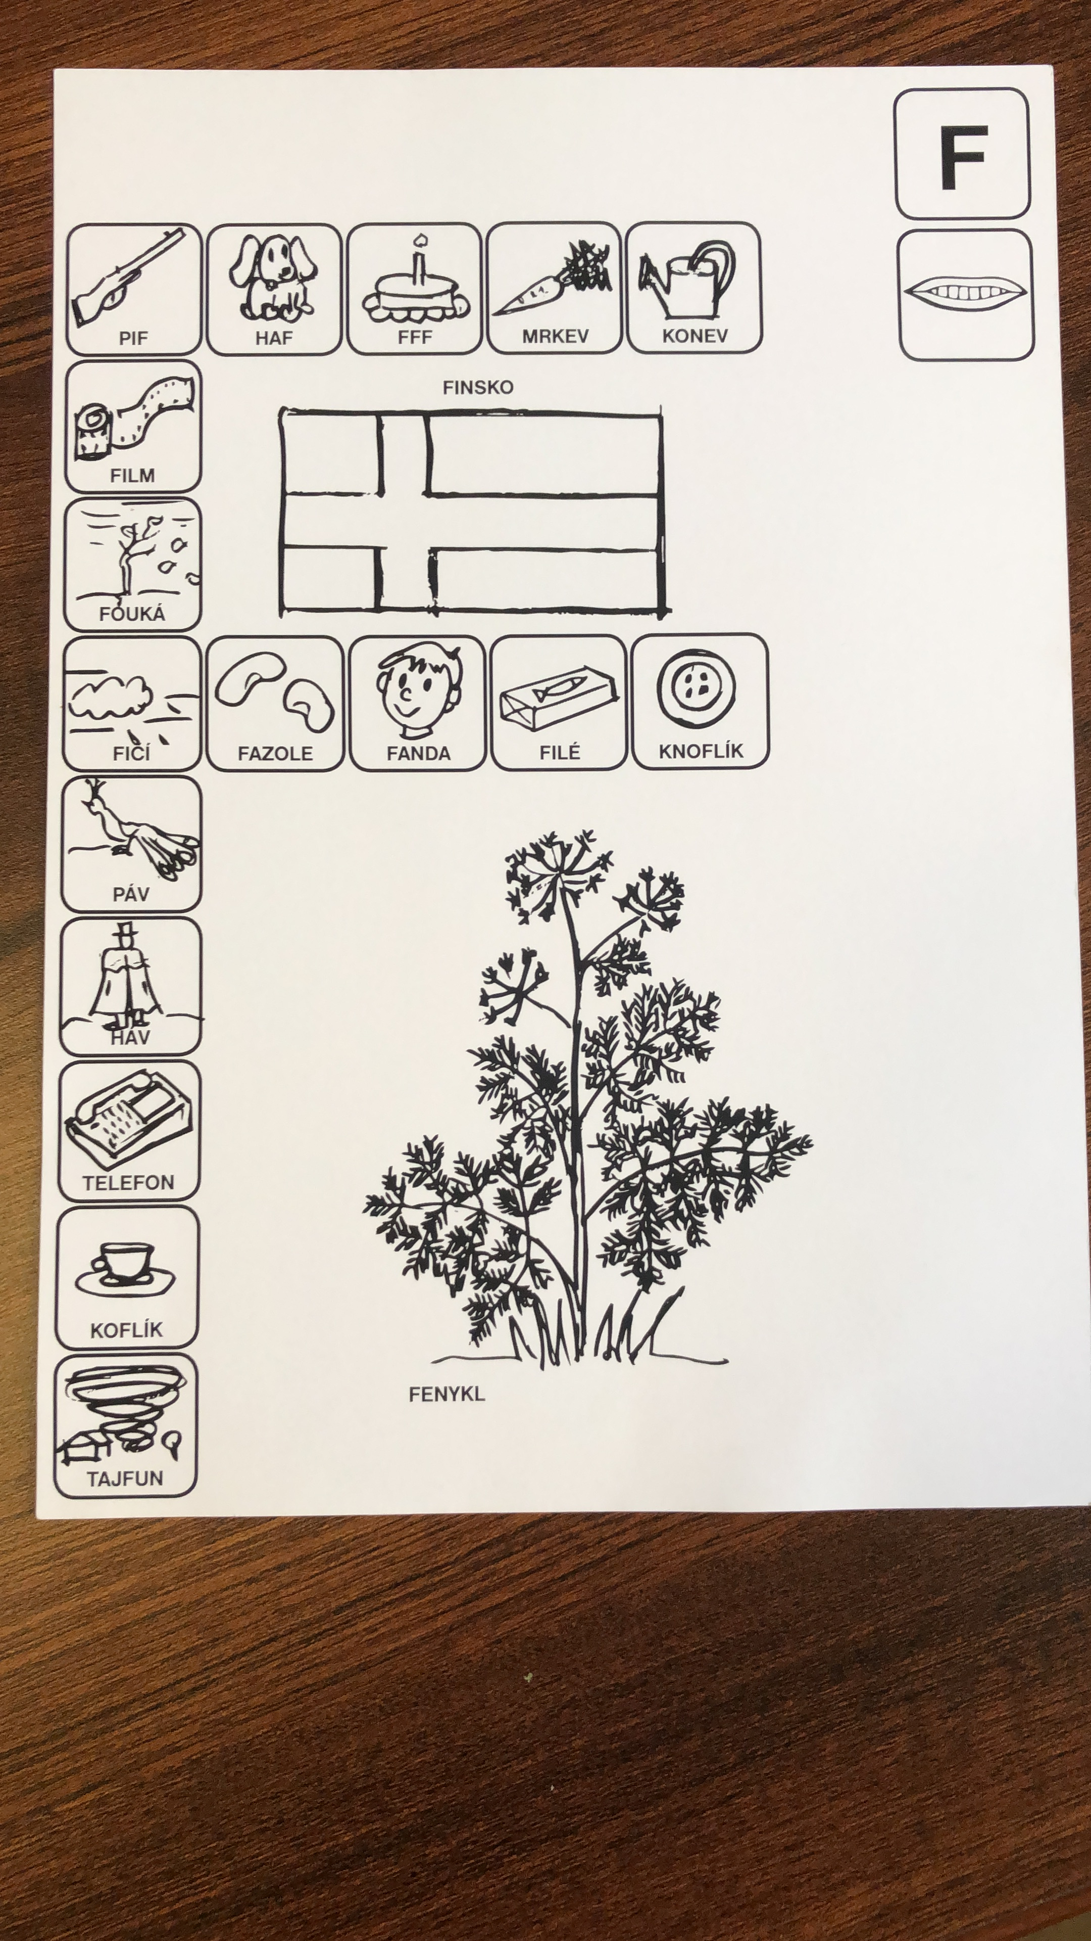
DIDAKTICKÉ LOGOPEDICKÉ
POMŮCKY
ROZVOJ ŘEČOVÝCH SCHOPNOSTÍ (SLOVNÍ ZÁSOBA, VÝSLOVNOST, IMPRESE ŘEČI)
speciální učebnice, např. interaktivní logopedické knihy (Ester Stará)
knihy s principem obrázkového čtení, kouzelné čtení ALBI
pohyblivá leporela, hmatové knihy
obrázkové karty – určování hlásky ve slově pomocí připínání kolíčků na prádlo.
Šimonovy pracovní listy
knihy: říkadla, básně, pohádky, příběhy ze života (V. Hegerová - Pepo, Ty popleto!), encyklopedie
- příběhové kostky Story Cubes (Mindok)
- didaktické a společenské hry (např. Pexeso, Tik tak bum, Dobble…)
- stavebnice (např. Seva, Clics apod.)

Slide 6
Didaktické pomůcky pro rozvoj jemné motoriky
A grafomotoriky
pískovnička, tác s krupicí
inteligentní plastelína, kinetický písek, prstové a vodové barvy, křídy, voskovky
tzv. trojrozměrný program (velký formát papíru, kresebný materiál s lehkou stopou)

Slide 7
Praktický život: péče o prostředí
.
zametání pomocí košťátka a lopatky
zapínací rám (procvičování obou hemisfér)
mokré aktivity – umývání nádobí, ždímání houby
suché aktivity – přesypávání, přelévání, třídění různých materiálů

Slide 8
Literatura k praktickému cvičení – výstup studentů:
Lucie Brault Simard – Hry pro rozvoj řeči
(Portál, 2019)
Zdeněk Šimanovský, Václav Mertin – Hry pomáhají s problémy (Portál, 1996)
Irena Šáchová – Tvořivá logopedie a rozvoj řeči (Fragment, 2017)
L. Dobrodenková, M. Buková, Z. Holíková – Didaktické karty Hry se slovy a větami (Infra, 2019)

Slide 9
Derivační logopedické pomůcky
význam derivačních pomůcek spočívá v odpoutání či odvedení pozornosti od vlastního řečového projevu, což je významné např. u takových forem narušení komunikační schopnosti, které se zhoršují v důsledku řečového projevu.
OSOBA S NKS > PŘÍLIŠ SOUSTŘEDĚNÁ NA MLUVNÍ PROJEV > ZHORŠENÍ + PSYCHOSOMATIKA > ODVEDENÍ POZORNOSTI = LEE EFEKT
O KTERÉ DIAGNÓZE HOVOŘÍME?

Slide 10
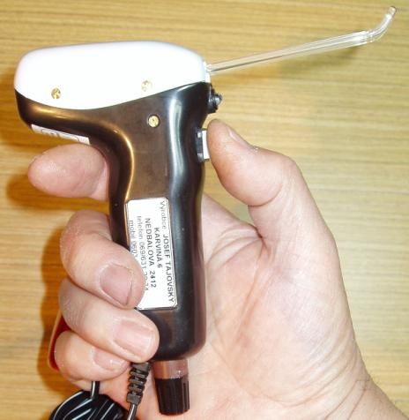
PODPŮRNÉ LOGOPEDICKÉ POMŮCKY
SLOUŽÍ K ÚPRAVĚ POLOHY MLUVIDEL
ŠPÁTLE, SONDIČKY, DRÁTKY, DESTIČKY
UMĚLOHMOTNÉ GEOMETRICKÉ TVARY (STEREOGNOZIE)
ROTAVIBRÁTOR

Slide 11
NÁZORNÉ LOGOPEDICKÉ POMŮCKY
LOGOPEDICKÉ ZRCADLO
MALÉ ZRCÁTKO, KOVOVÁ DESTIČKA
ILUSTRATIVNÍ NÁKRESY HLÁSEK
SMARTMOUTH

Slide 12
REGISTRAČNÍ LOGOPEDICKÉ POMŮCKY
ZAZNAMENÁVAJÍ POČÁTEČNÍ STAV A NÁSLEDNÉ POKROKY
VIDEOZÁZNAM
REGISTRAČNÍ ARCHY
ZVUKOVÉ ZÁZNAMY
ZÁZNAMOVÉ TABULKY

Slide 13
VÍCEÚČELOVÉ LOGOPEDICKÉ POMŮCKY (LECHTA)
LOGOPEDICKÉ INSTRUMENTARIUM
(ORFFŮV INSTRUMENTÁŘ)

Slide 14
Diagnostické logopedické pomůcky (vitásková)
Veškeré testové materiály, které řadíme při hodnocení komunikační schopnosti.

